Slide 1
Portafolio de Título “Centro Médico Hipócrates”
Ingeniería Informática
Escuela de Informática y Telecomunicaciones
Sede Antonio Varas
Docente: Vicente Aranda
Elías Baeza, Pablo de la Sotta,
Fabián Jaque, Gonzalo López, Tomás Muñiz

Slide 2
Agenda
Cliente
Problemática
Solución
Organización del proyecto
Especificaciones de la solución
Demostración

Slide 3
El cliente

Slide 4

Cliente
Notes:
Además cuenta con procesos administrativos:Pago de honorarios a médicos
Generación de reportes de cajas
Gestión de información de bonos

Slide 5
La problemática

Slide 6
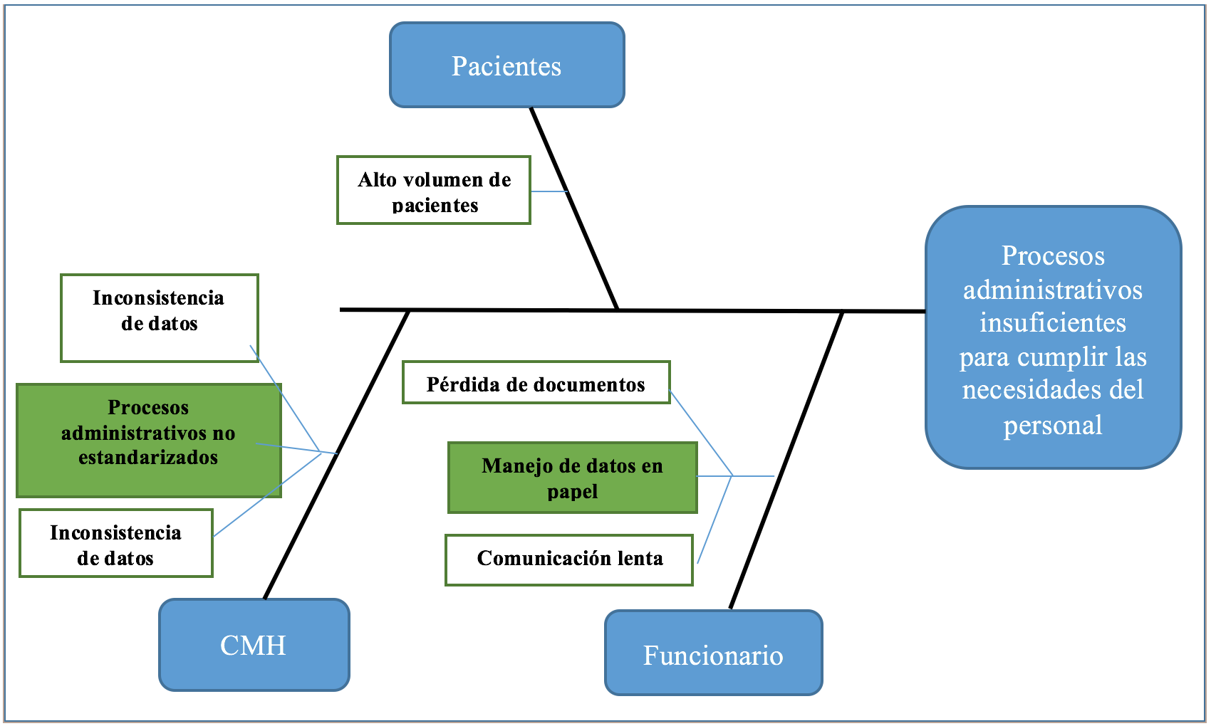
Problemática
Fig. 1: Diagrama de Ishikawa

Slide 7
Consecuencias
Los tiempos de espera del paciente son largos
Inconsistencia en los datos entregados al paciente
Tasa de errores en los procesos financieros considerados altas por la gerencia

Slide 8
La solución y alcance

Slide 9
Solución
”Crear una solución integrada de software que facilite la ejecución de nuevos procesos estandarizados de gestión”

Slide 10
Objetivo general
“Mejorar los resultados de los procesos del centro médico Hipócrates mediante una solución integrada de software.”

Slide 11
Objetivos específicos
Reducir el tiempo empleado en el pago de honorarios en al menos un 50% del tiempo de ejecución.
Reducir la incertidumbre de pacientes frente a sus atenciones y sus resultados al menos a un 2%.

Slide 12
Objetivos específicos
Asegurar la confiabilidad de la información de las cajas de pago en al menos un 99%.
Incrementar información de detalle de procedimientos de médicos, enfermeros y/o tecnólogos en al menos un 99% de las ocasiones.

Slide 13
Restricciones
No habrá servicio de mantención
Los proveedores no se harán responsables de la digitación y mantención de los datos una vez implementado el proyecto.

Slide 14
Principales RF
Administrar horas agendadas
Pagar honorarios de médicos periódicamente
Mantener fichas médicas de todos los pacientes
Mejorar el acceso a la información al personal médico
Mantener las cajas
Entregar resultados de exámenes a pacientes
Consultar estado de los seguros de los pacientes

Slide 15
Principales RNF
El sistema debe estar implementado con una arquitectura en capas
El sistema debe utilizar Java, .NET y Oracle como tecnologías principales.

Slide 16
Roles del equipo

Slide 17








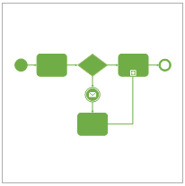
Organización del equipo
Fabián Jaque
Tomás Muñiz
Elías Baeza
Gonzalo López
Pablo de la Sotta

Slide 18
Calendarización

Slide 19
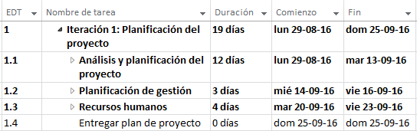
Calendarización y entregables
Fig. 4: Carta Gantt: Primera iteración

Slide 20
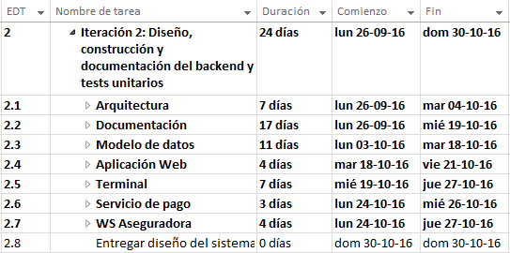
Calendarización y entregables
Fig. 5: Carta Gantt: Segunda iteración

Slide 21
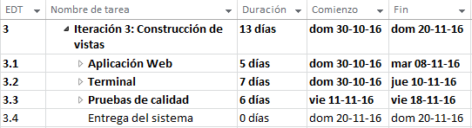
Calendarización y entregables
Fig. 6: Carta Gantt: Tercera iteración

Slide 22
Herramientas

Slide 23







Tecnologías y versiones

Slide 24
Metodologías

Slide 25
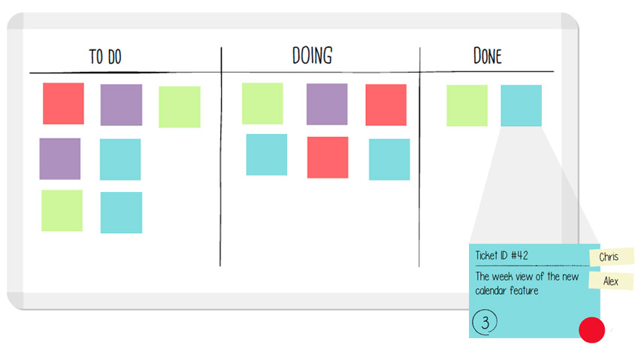
Gestión del proyecto

Slide 26
Construcción del SW
Test falla
Test funciona
Refactorizar
Fig. 4: cicloTDD

Slide 27
Arquitectura

Slide 28
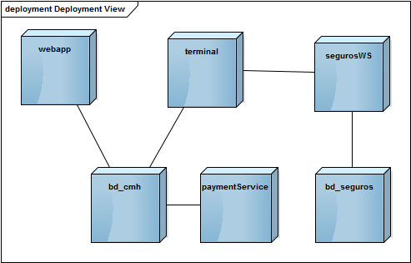


Modelo de despliegue
Fig. 3: Diagrama de despliegue

Slide 29


Modelo de despliegue
Notes:
Bases de datos:
db_cmh alimenta la página web y la aplicación de escritorio. Es una base de datos transaccional.
db_seguro: alimenta el webservice del seguro, para simular los proveedores de seguro
WebApp: aplicación web escrita en Java. Encargada de ofrecer la totalidad de las funciones de cara al paciente.
Terminal: aplicación de escritorio escrita en .Net. Esta se encarga de ofrecer la totalidad de las funciones de cara al personal del centro médico, tanto personal médico como funcionarios.
Payment_service: aplicación tipo servicio, encargada de pagar los honorarios a los médicos sin intervención humana de forma periódica. Escrito en Java.
SeguroWS: endpoint de webservice SOAP escrito en .NET utilizando WCF para simular integración con los sistemas de proveedores de seguros.

Slide 30
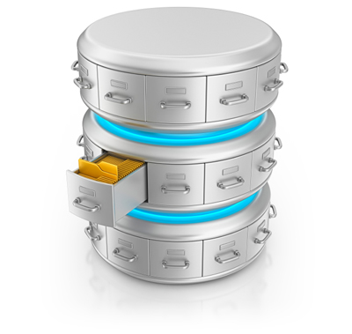
Modelo de despliegue
Notes:
Bases de datos:
db_cmh alimenta la página web y la aplicación de escritorio. Es una base de datos transaccional.
db_seguro: alimenta el webservice del seguro, para simular los proveedores de seguro
WebApp: aplicación web escrita en Java. Encargada de ofrecer la totalidad de las funciones de cara al paciente.
Terminal: aplicación de escritorio escrita en .Net. Esta se encarga de ofrecer la totalidad de las funciones de cara al personal del centro médico, tanto personal médico como funcionarios.
Payment_service: aplicación tipo servicio, encargada de pagar los honorarios a los médicos sin intervención humana de forma periódica. Escrito en Java.
SeguroWS: endpoint de webservice SOAP escrito en .NET utilizando WCF para simular integración con los sistemas de proveedores de seguros.

Slide 31




Modelo de despliegue
Notes:
Bases de datos:
db_cmh alimenta la página web y la aplicación de escritorio. Es una base de datos transaccional.
db_seguro: alimenta el webservice del seguro, para simular los proveedores de seguro
WebApp: aplicación web escrita en Java. Encargada de ofrecer la totalidad de las funciones de cara al paciente.
Terminal: aplicación de escritorio escrita en .Net. Esta se encarga de ofrecer la totalidad de las funciones de cara al personal del centro médico, tanto personal médico como funcionarios.
Payment_service: aplicación tipo servicio, encargada de pagar los honorarios a los médicos sin intervención humana de forma periódica. Escrito en Java.
SeguroWS: endpoint de webservice SOAP escrito en .NET utilizando WCF para simular integración con los sistemas de proveedores de seguros.

Slide 32



Modelo de despliegue
Notes:
Bases de datos:
db_cmh alimenta la página web y la aplicación de escritorio. Es una base de datos transaccional.
db_seguro: alimenta el webservice del seguro, para simular los proveedores de seguro
WebApp: aplicación web escrita en Java. Encargada de ofrecer la totalidad de las funciones de cara al paciente.
Terminal: aplicación de escritorio escrita en .Net. Esta se encarga de ofrecer la totalidad de las funciones de cara al personal del centro médico, tanto personal médico como funcionarios.
Payment_service: aplicación tipo servicio, encargada de pagar los honorarios a los médicos sin intervención humana de forma periódica. Escrito en Java.
SeguroWS: endpoint de webservice SOAP escrito en .NET utilizando WCF para simular integración con los sistemas de proveedores de seguros.

Slide 33


Modelo de despliegue
Notes:
Bases de datos:
db_cmh alimenta la página web y la aplicación de escritorio. Es una base de datos transaccional.
db_seguro: alimenta el webservice del seguro, para simular los proveedores de seguro
WebApp: aplicación web escrita en Java. Encargada de ofrecer la totalidad de las funciones de cara al paciente.
Terminal: aplicación de escritorio escrita en .Net. Esta se encarga de ofrecer la totalidad de las funciones de cara al personal del centro médico, tanto personal médico como funcionarios.
Payment_service: aplicación tipo servicio, encargada de pagar los honorarios a los médicos sin intervención humana de forma periódica. Escrito en Java.
SeguroWS: endpoint de webservice SOAP escrito en .NET utilizando WCF para simular integración con los sistemas de proveedores de seguros.

Slide 34
Modelo de datos

Slide 35
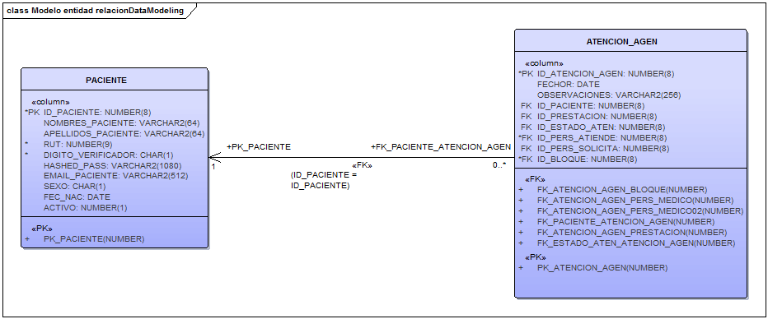
Modelo de datos relacional
Fig. 2: Extracto del Modelo de datos de CMH.

Slide 36
Plan de pruebas

Slide 37
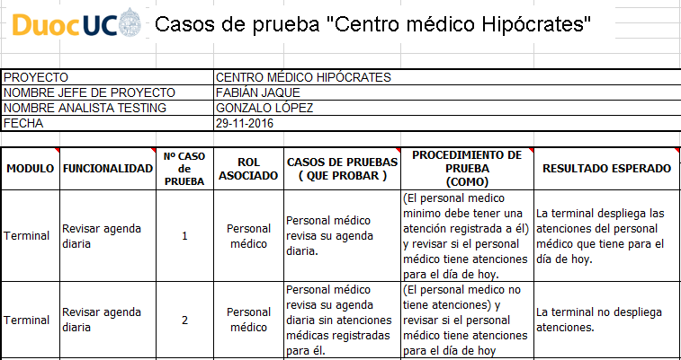
Plan de pruebas
Fig. 7: extracto de plan de pruebas de aceptación/humo.

Slide 38
Proyecciones financieras

Slide 39
Costos: inversión inicial
Desarrollo
+ implantación
+ capacitación
= $13.695.000

Slide 40
Costos fijos post implantación
Servidor AWS
+ Servidor RDS
= $26.800 mensual

Slide 41
Retorno
Una vez implantado, el sistema ahorrará sobre 750 HH mensuales al centro, o sobre $2.700.000.

Slide 42
Flujo de caja
Horizonte del proyecto: 12 meses
Payback: período 10
VAN al 10%: $2.215.908

Slide 43
Demostración WebApp

Slide 44
Paciente

Slide 45
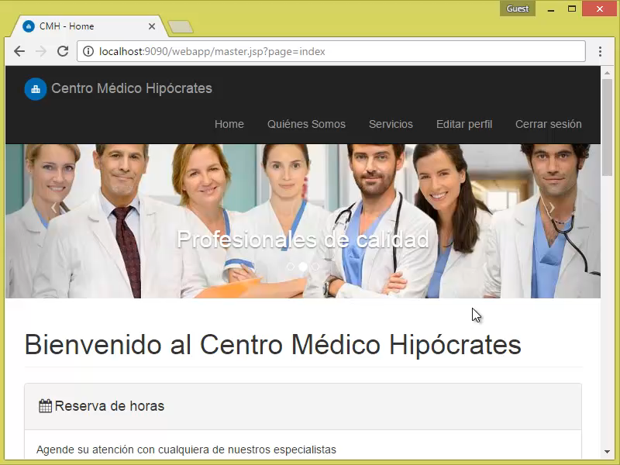
Paciente – Consultar horas y agendar

Slide 46

Paciente – Descargar resultados

Slide 47
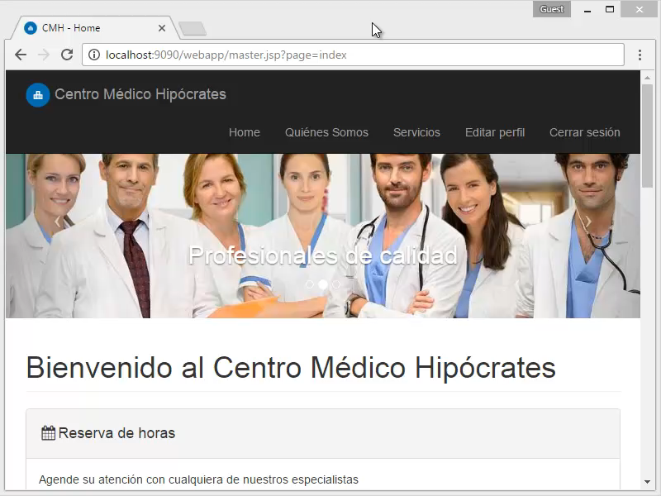
Paciente – Anular hora

Slide 48
Demostración terminal

Slide 49
Operador

Slide 50
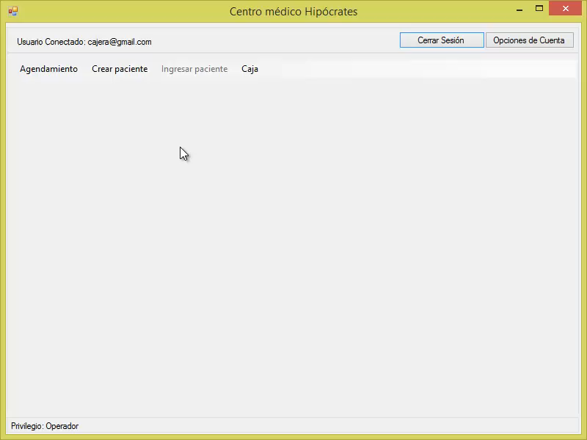
Operador - Abrir caja

Slide 51
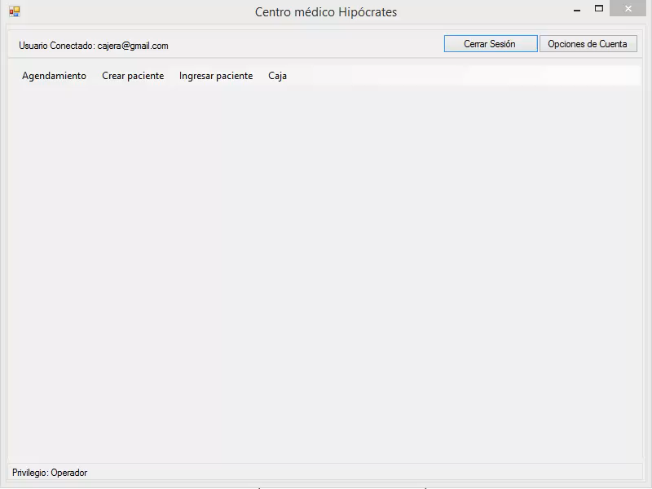
Operador - Agendar hora

Slide 52
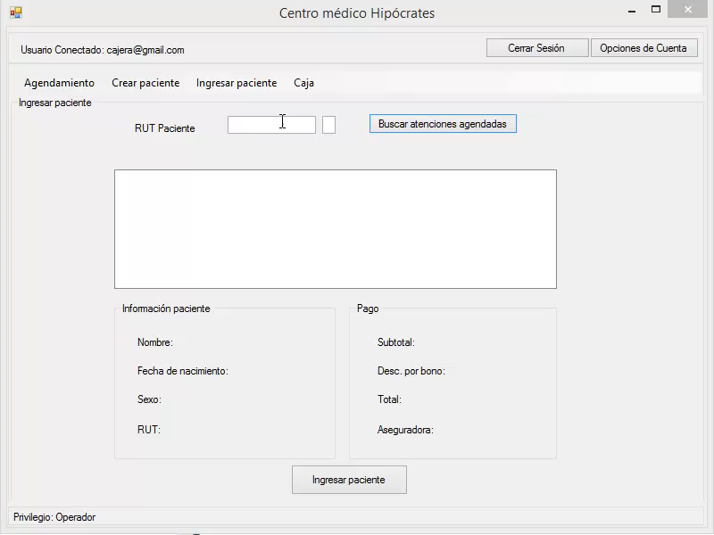
Operador - Ingresar paciente

Slide 53
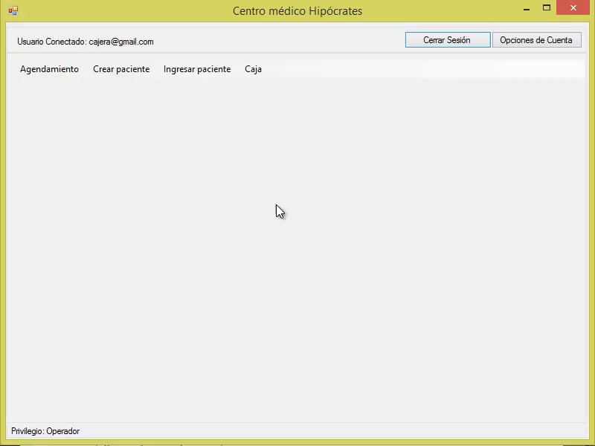
Operador - Cerrar caja

Slide 54
Medico

Slide 55
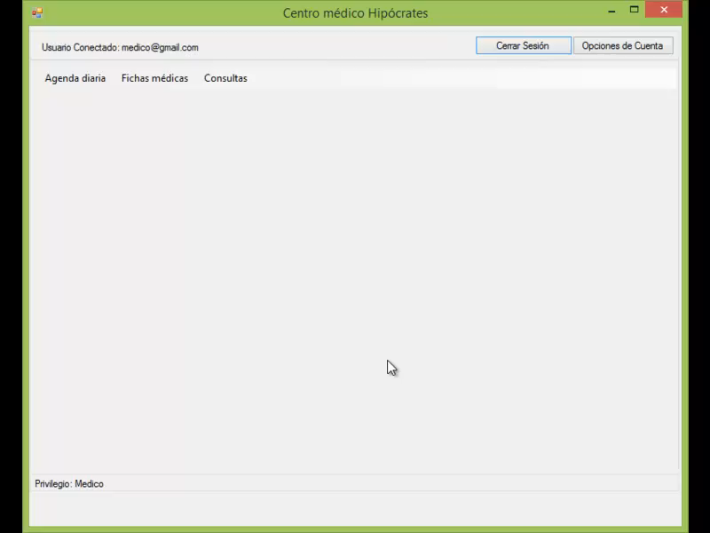
Médico – Revisar agenda diaria

Slide 56
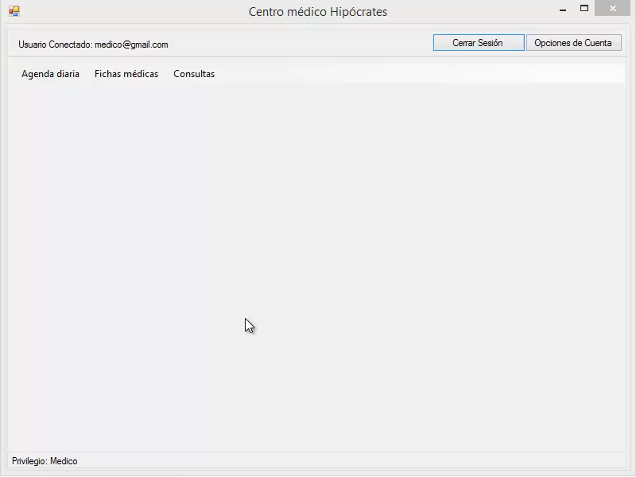
Médico – Actualizar ficha médica

Slide 57
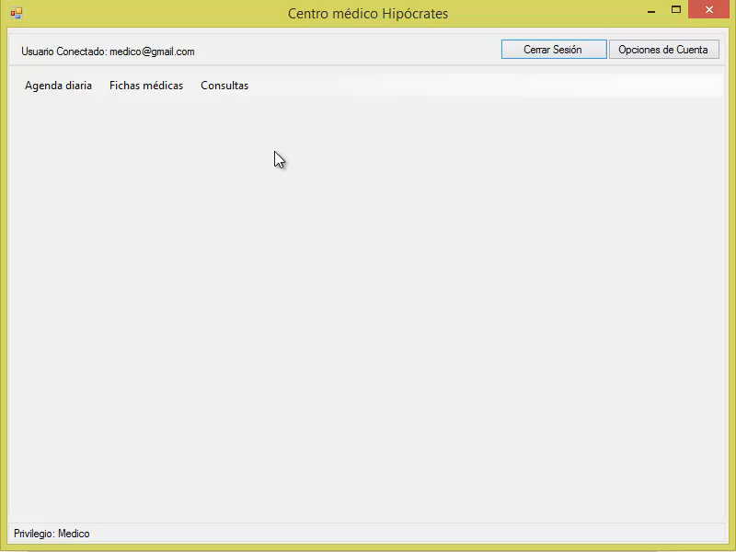
Médico – Cerrar atención

Slide 58
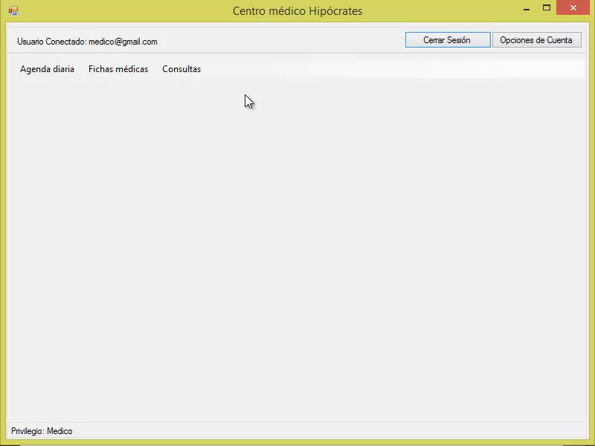
Médico – Derivar atención

Slide 59

Médico – Modificar datos bancarios

Slide 60
Enfermero

Slide 61
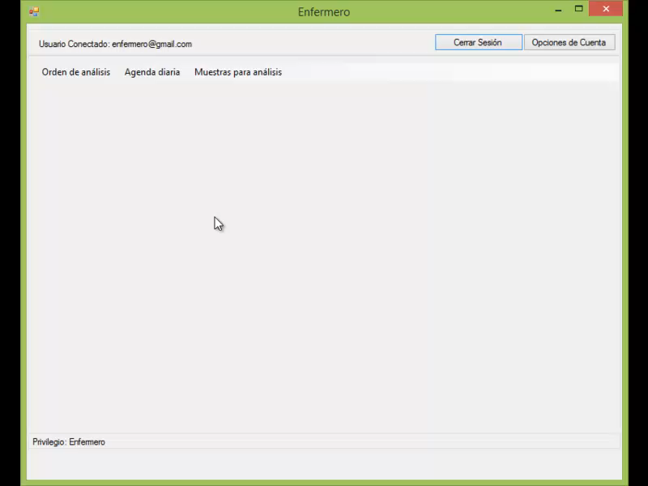
Enfermero – Revisar agenda diaria

Slide 62
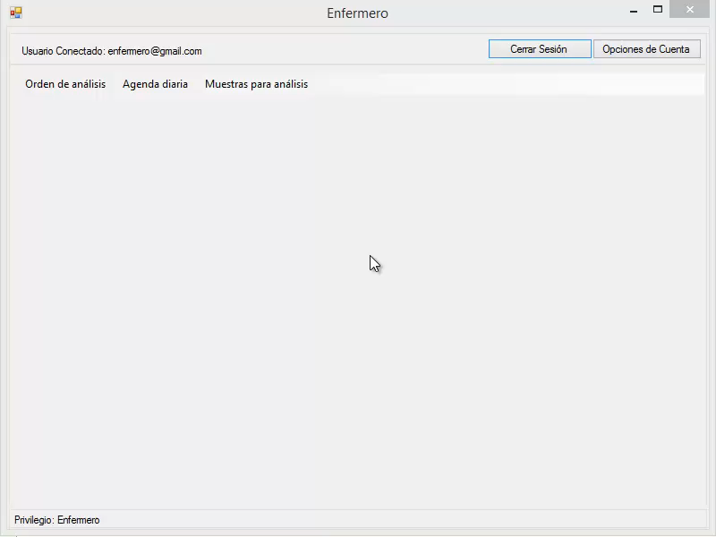
Enfermero – Abrir orden de análisis

Slide 63
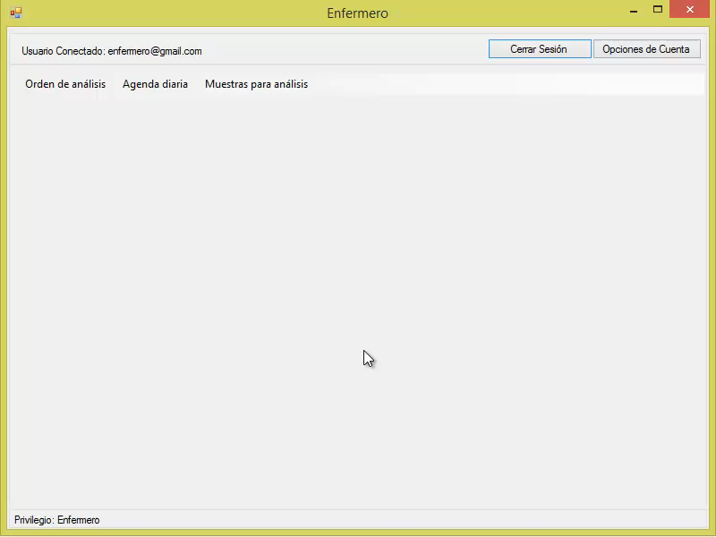
Enfermero – Cerrar orden de análisis

Slide 64

Jefe de operadores

Slide 65
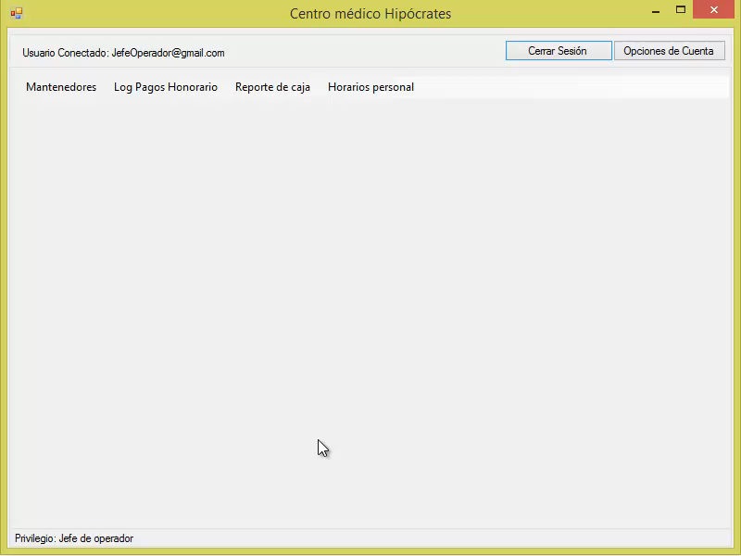
Jefe de op. – Mantenedor de personal

Slide 66
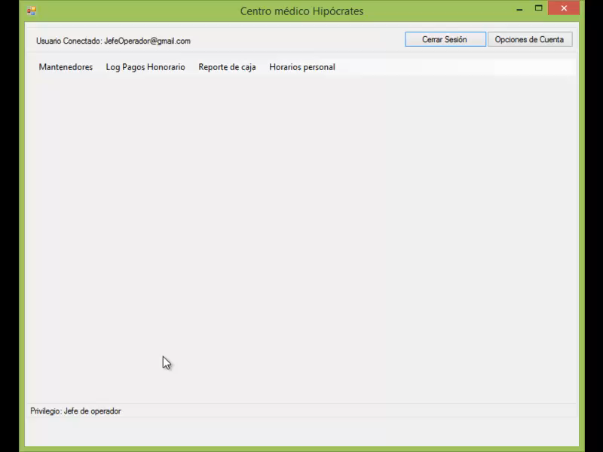
Jefe de op. – Mantenedor prestación

Slide 67
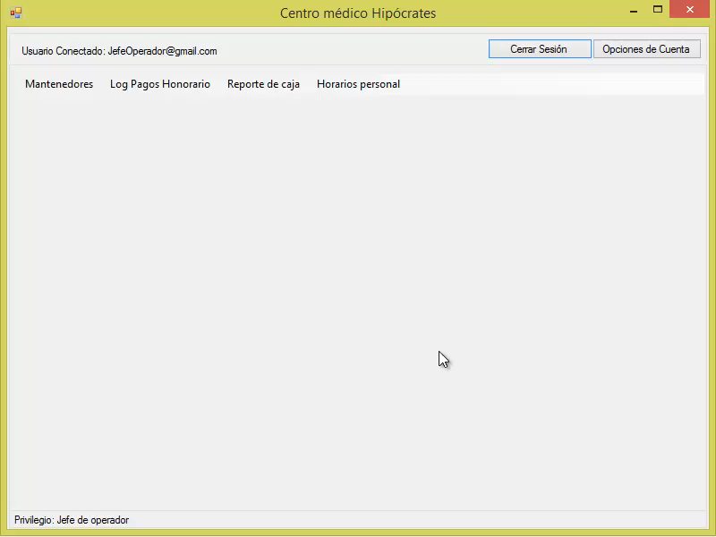
Jefe de op. – Reporte de caja

Slide 68

Jefe de op. – Log de pago

Slide 69
En conclusión

Slide 70
Muchas gracias
Esperamos sus preguntas

Slide 71
Proceso | Costo proceso vigente | Costo proceso propuesto | Diferencia
Agendar atencion | $309,375 | $34,375 | $34,375
Agendar atencion | $156,250 | $17,361 | $17,361
Abrir y cerrar cajas | $46,875 | $1,875 | $1,875
Reporte de cajas | $31,250 | $260 | $260
Pago honorarios | $28,125 | $- | $-
Actualizar ficha médica | $468,750 | $187,500 | $187,500
Actualizar ficha médica | $182,292 | $72,917 | $72,917
Actualizar ficha médica | $156,250 | $62,500 | $62,500
Entrega examen | $729,167 | $- | $-
Buscar ficha médica | $234,375 | $7,813 | $7,813
Generar agenda diaria | $375,000 | $- | $-
Consultar por seguro | $281,250 | $3,125 | $3,125
Pago atención | $93,750 | $31,250 | $31,250
Devolución de pago | $37,500 | $2,344 | $2,344
Anulación de atención | $28,125 | $28,125 | $28,125
Total | $3,158,333 | $449,444 | $449,444

Slide 72
Objetivos S.M.A.R.T.
Nro. objetivo | Proceso afectado | Situación actual | Objetivo | Métrica | Criterio de éxito
1 | Pago de honorarios médicos Pago boleta de honorarios | Completar el proceso hoy toma 10 horas hombre mensuales | Reducir el tiempo que toma completar el proceso | Se cronometra el tiempo usado para este proceso | Reducir el tiempo de ejecución en al menos un 50% del tiempo actual bajo condiciones normales.
2 | Entrega de exámenes | Luego de realizar los exámenes se le entrega los resultados a los pacientes | Reducir la incertidumbre de los pacientes | Se encuesta a los pacientes midiendo su nivel de incertidumbre | Reducir la incertidumbre en al menos un 2%
3 | Cierre de cajas | Al final del día se cierran las cajas y se cuadra el dinero manualmente | Asegurar la confiabilidad de los cierres de cajas | Contabilizar cuadres de cajas correctos | Tener al menos un 99% de cuadres de caja correctos
4 | Ingreso del paciente | No hay documentación del detalle de los procedimientos | Tener detalle de los procedimientos de médicos, enfermeros y tecnólogos | Comparar nivel de detalle de procedimientos médicos actuales con los finales | Incrementar el nivel de información en al menos un 99%

Slide 73
Documento RFC
IDENTIFICACIÓN CONFECCIÓN DEL DOCUMENTO
Fecha de la solicitud | 03/10/2016
Nombre solicitante | Gonzalo López
Sección o unidad | Oficina IT
Rut | 18.863.461-3
Cargo | Jefe de proyecto
Fono / Anexo | +56 9 5510 7526
E – Mail | gonzalo.lopez@gmail.com
Responsable producción | Gonzalo López
Servicio o proyecto | Centro médico “Hipócrates”
Responsable sala de operaciones | Gonzalo López
Responsable del cambio | Pablo de la Sotta
TIPO DE CAMBIO
(_) Cambio Programado (X) Cambio No programado

Slide 74
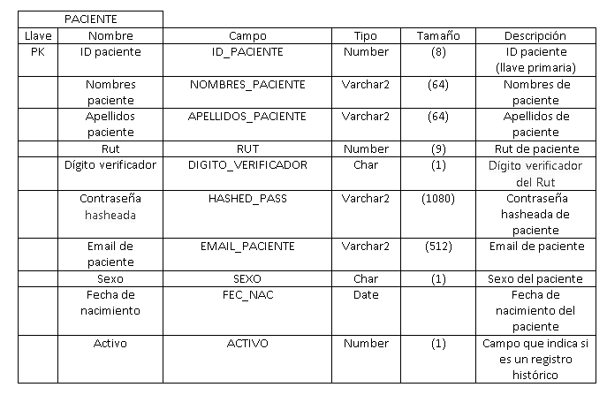
Diccionario de datos

Slide 75
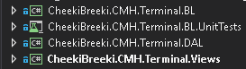
Capas del proyecto - NET
CONTROLADOR
MODELO
VISTA

Slide 76
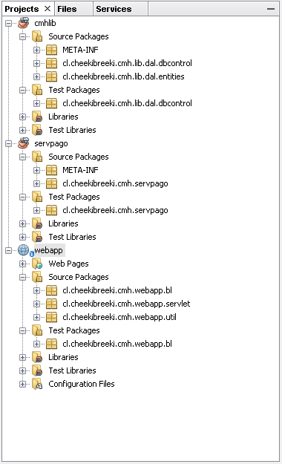
Capas del proyecto - Java
MODELO
VISTA
CONTROLADOR

